Slide 1


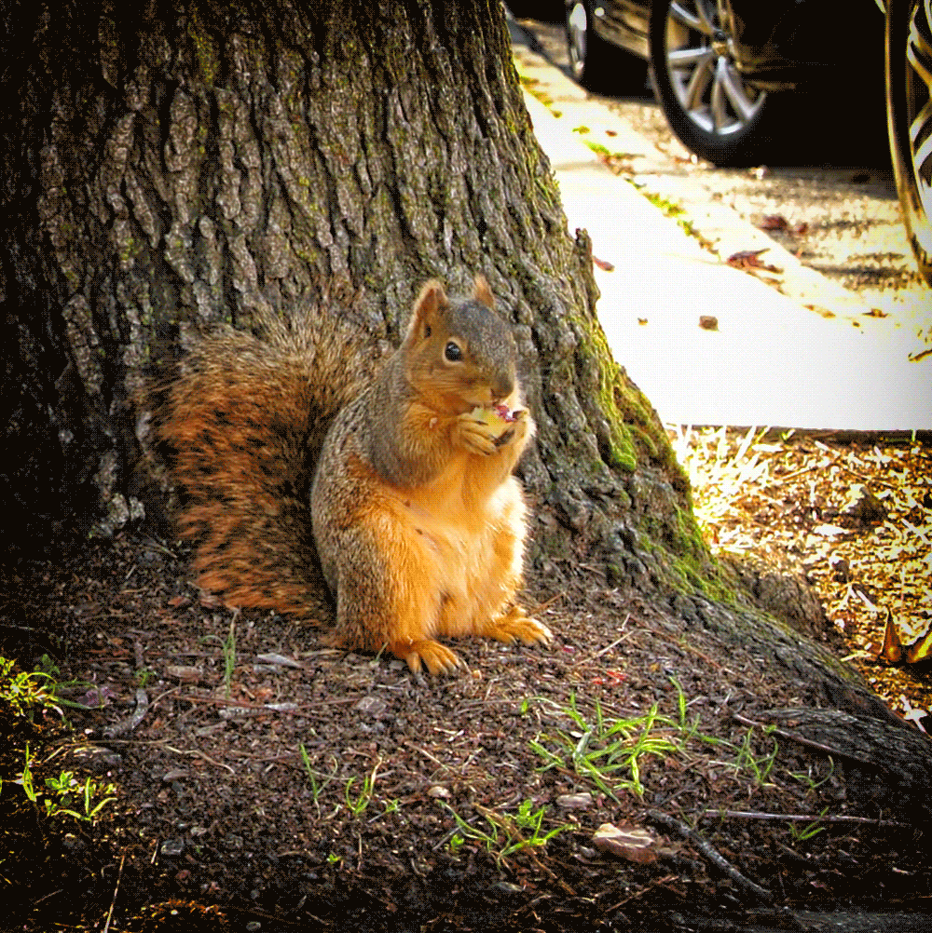
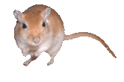
EDS Leçon N°7
Les 7 trompettes
Manger le rouleau
Mercredi

Slide 2
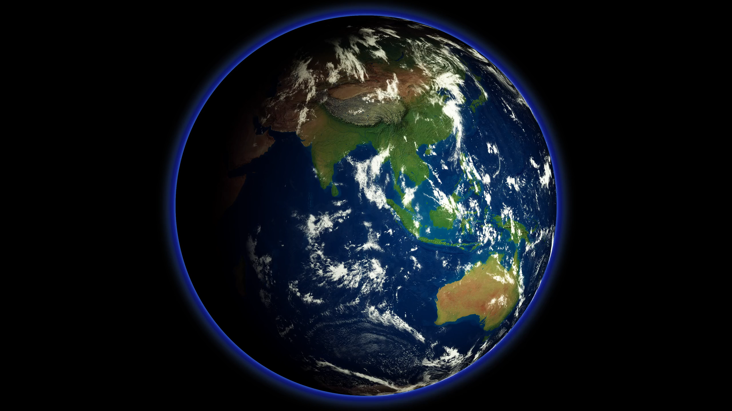
« 8 Et la voix, que j'avais entendue du ciel, me parla de nouveau, et dit: Va, prends le petit livre ouvert dans la main de l'ange qui se tient debout sur la mer et sur la terre.
9 Et j'allai vers l'ange, en lui disant de me donner le petit livre. Et il me dit: Prends-le, et avale-le; il sera amer à tes entrailles, mais dans ta bouche il sera doux comme du miel.
10 Je pris le petit livre de la main de l'ange, et je l'avalai; il fut dans ma bouche doux comme du miel, mais quand je l'eus avalé, mes entrailles furent remplies d'amertume.
11 Puis on me dit: Il faut que tu prophétises de nouveau sur beaucoup de peuples, de nations, de langues, et de rois. » Apoc 10:8-11
Manger dans la Bible est utilisé pour décrire l’acceptation d’un message de Dieu pour l’annoncer au peuple. S’il est reçu, le message est une bonne nouvelle; mais une fois proclamé, le message se traduit parfois par l’amertume, car beaucoup lui résistent et le rejettent. (Voir Jér 15 : 16 – Ez 2 : 7,8)
Pour exemple, racontez- leur l’épisode de 1844
Malgré la déception, ils ont étudié la Bible pour mieux la comprendre.
A quoi nous encourage la fin du verset 11 ?

Slide 3
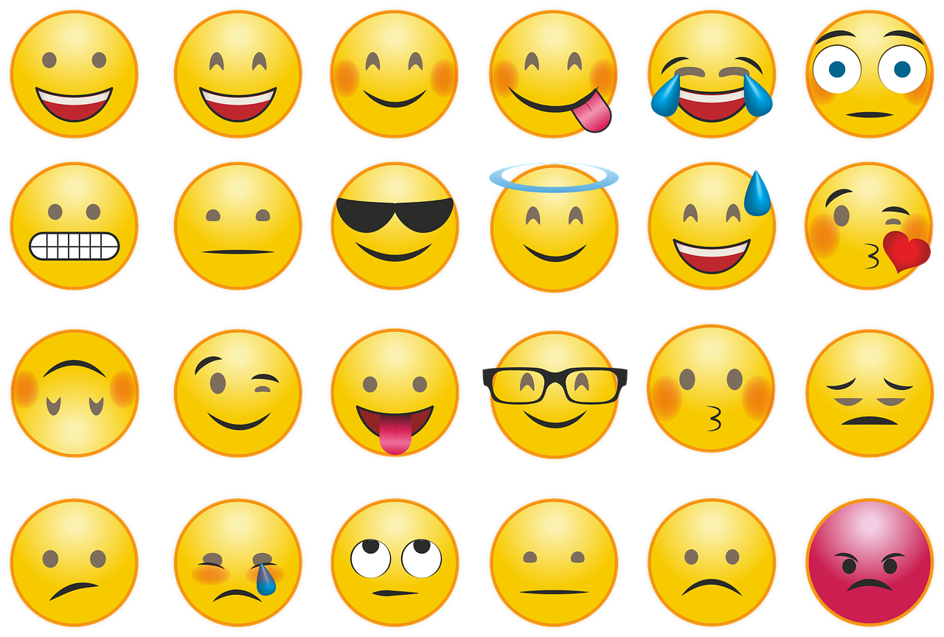
Avec les plus petits :
Demandez-leur quels sont les visages qui montre que l’on est heureux, content ?
Ensuite :
Quels sont les visages qui montre qu’on a manger un aliment qu’on aimait beaucoup mais qui nous fait mal au ventre ?

Slide 4
Expliquez aux enfants que Jésus dans la bible nous donne de bons conseils. Comme ne pas mentir, ne pas tricher, ne pas taper sur quelqu’un. Laissez les enfants s’exprimés.
Puis leur dire que parfois certaines personnes disent oui avec joie : c’est très bien. Mais quand ils sont en difficultés ils ne veulent plus écouter les conseils et ils font ce qui est mal, ensuite ils souffrent, ils sont malheureux.
Laissez les enfants s’exprimer.

Slide 5
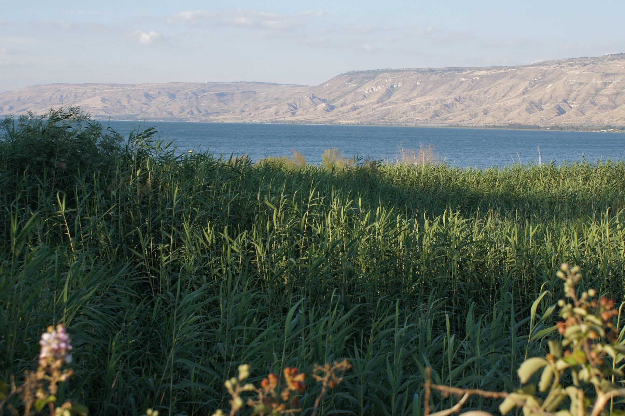
Lire les versets 1 et 2 de l’Apocalypse 11
La notion de mesure dans la Bible se réfère, au sens figuré, au jugement.
« Car on vous jugera du jugement dont vous jugez, et l'on vous mesurera avec la mesure dont vous mesurez » Matth 7 : 2
Echangez ensemble sur : Pourquoi le jugement est une bonne nouvelle pour nous ?
Roseaux de Tibériade

